Slide 1
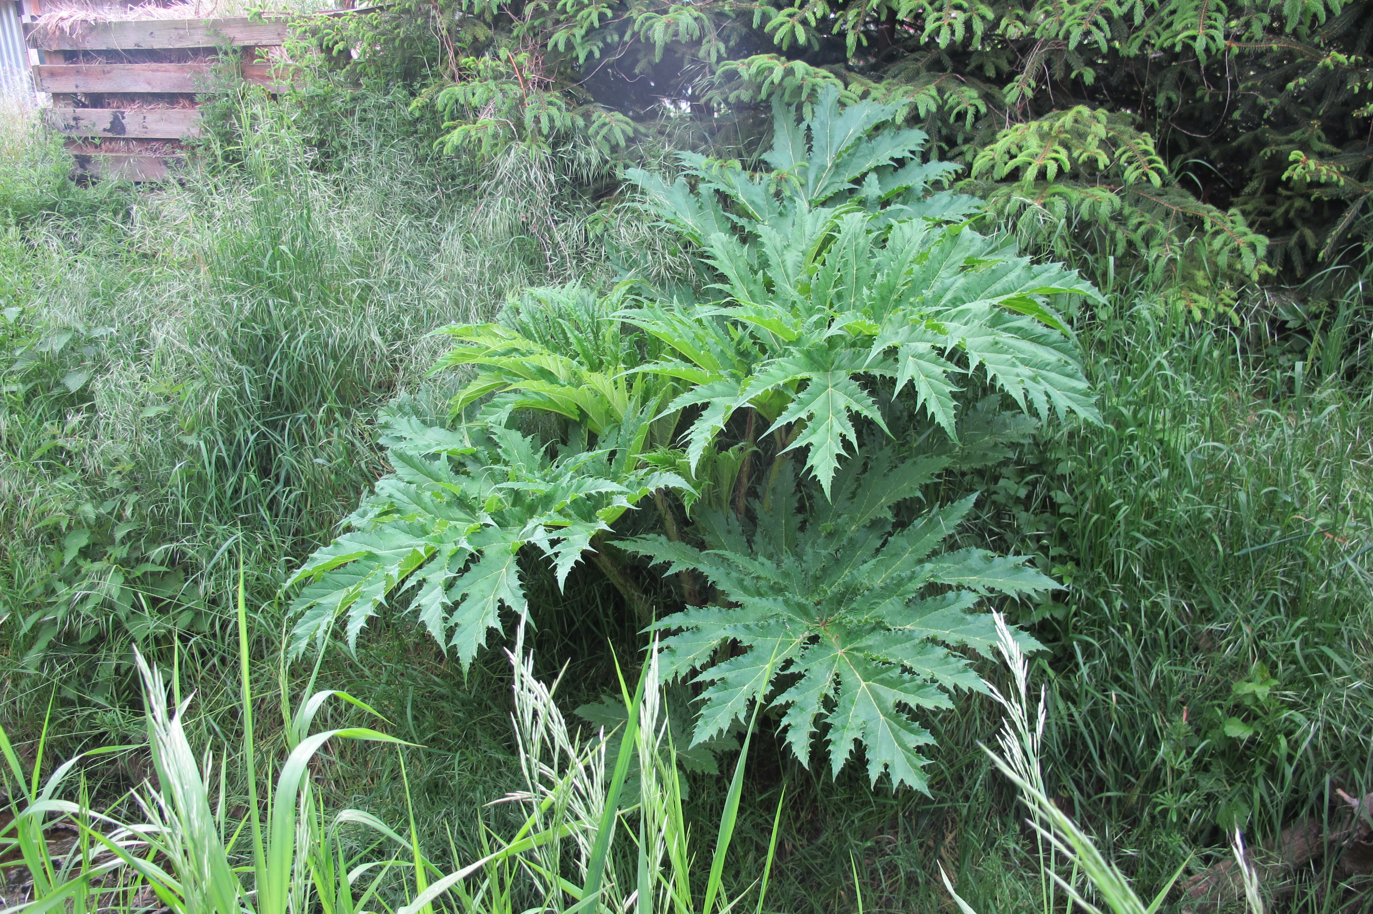
Warum können Neophyten gefährlich sein?

Slide 2

Weniger Vielfalt der heimischen Pflanzen
Art in ihrer Heimat
Begrenzte, langsame Ausbreitung im Heimatgebiet
Einheimische Arten haben sich gemeinsam entwickelt, es gibt Fressfeinde

Slide 3

Weniger Vielfalt der heimischen Pflanzen
Art in ihrem neuen Gebiet
Keine auf die Art angepassten Fressfeinde
Sie muss sich nicht gegen Feinde verteidigen, wird größer und bildet mehr Samen

Slide 4

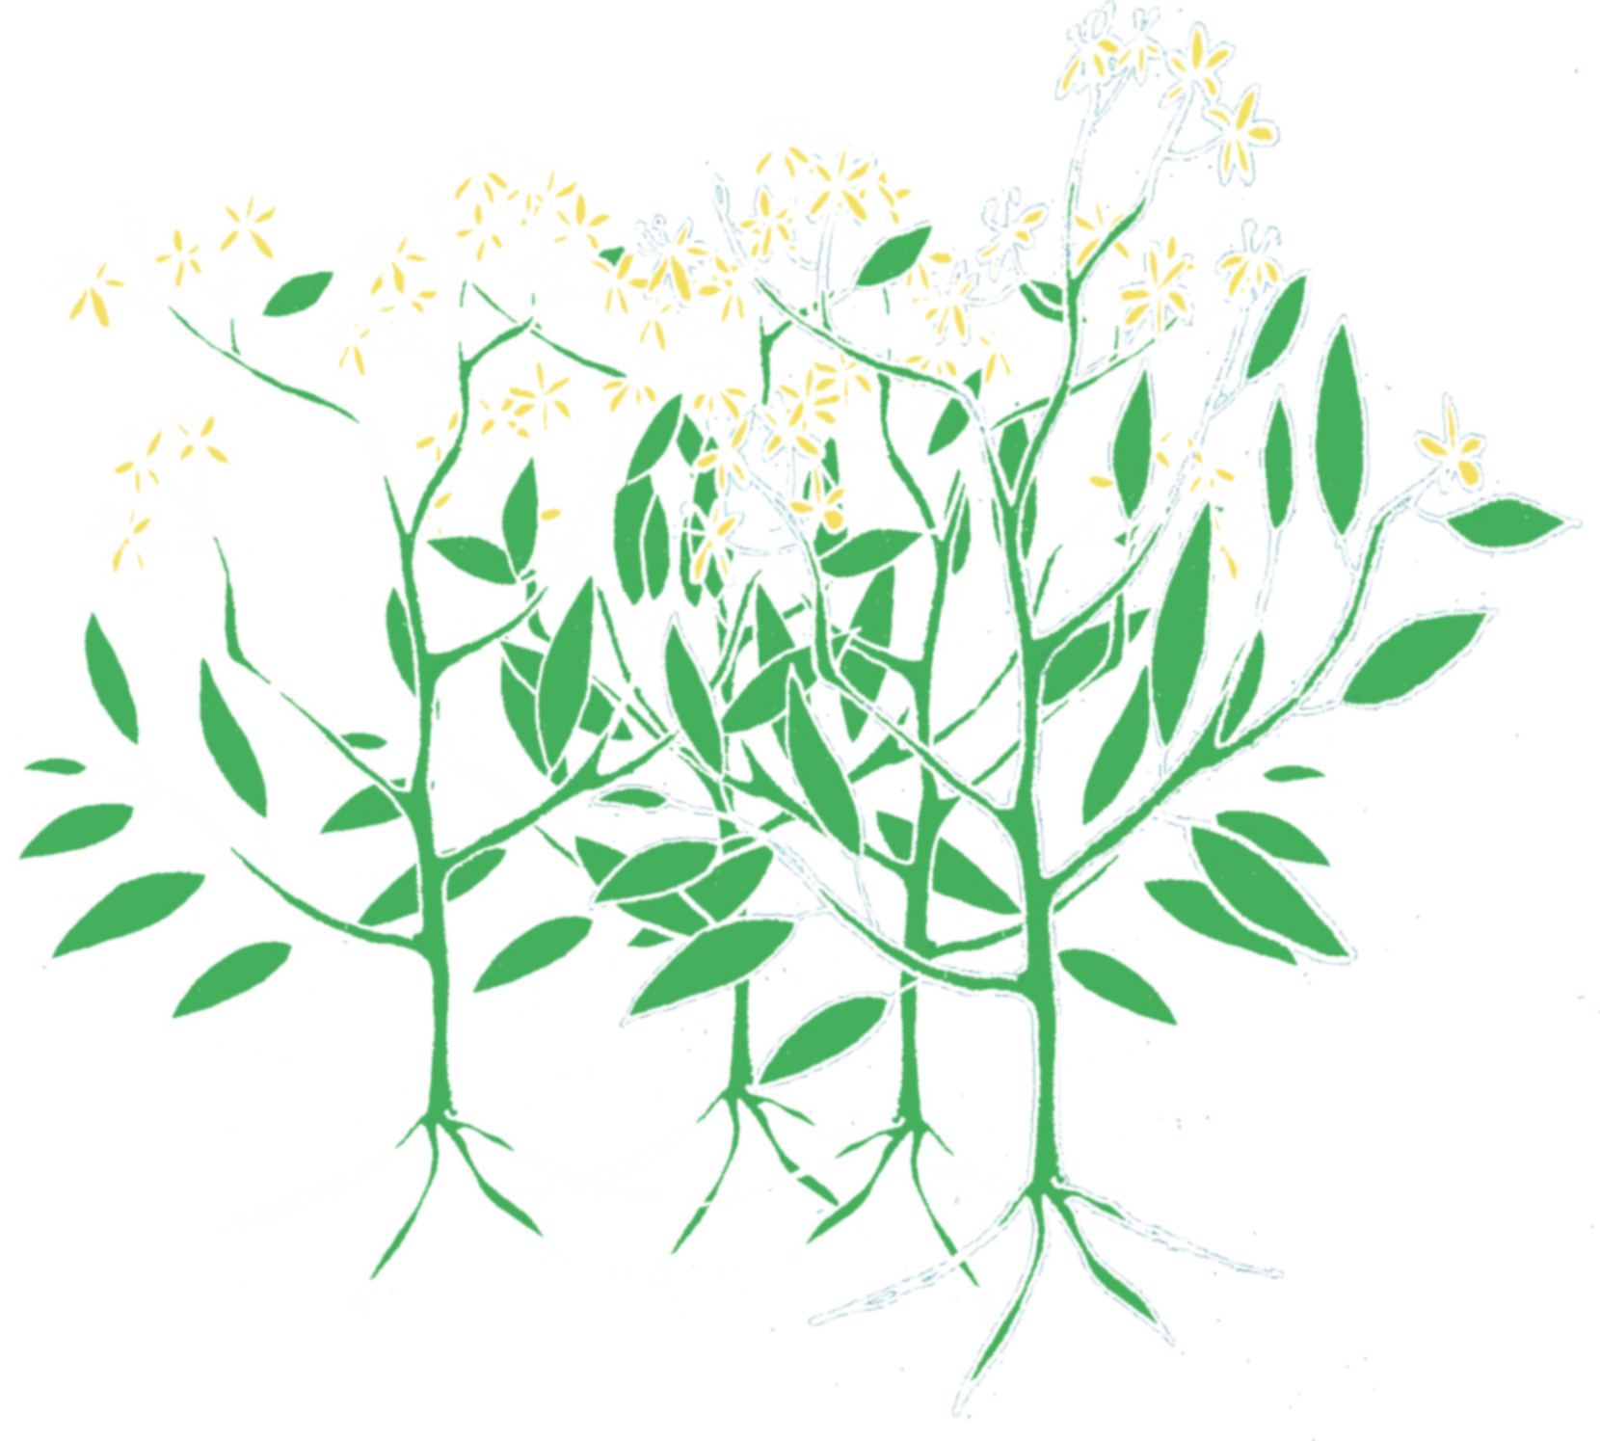
Unterdrückung heimischer Pflanzen
Art in ihrem neuen Gebiet
Die Art hat in ihrem neuen Gebiet deutliche Vorteile gegenüber den dort heimischen Arten, bildet dichte Bestände und verdrängt die heimischen Arten.

Slide 5
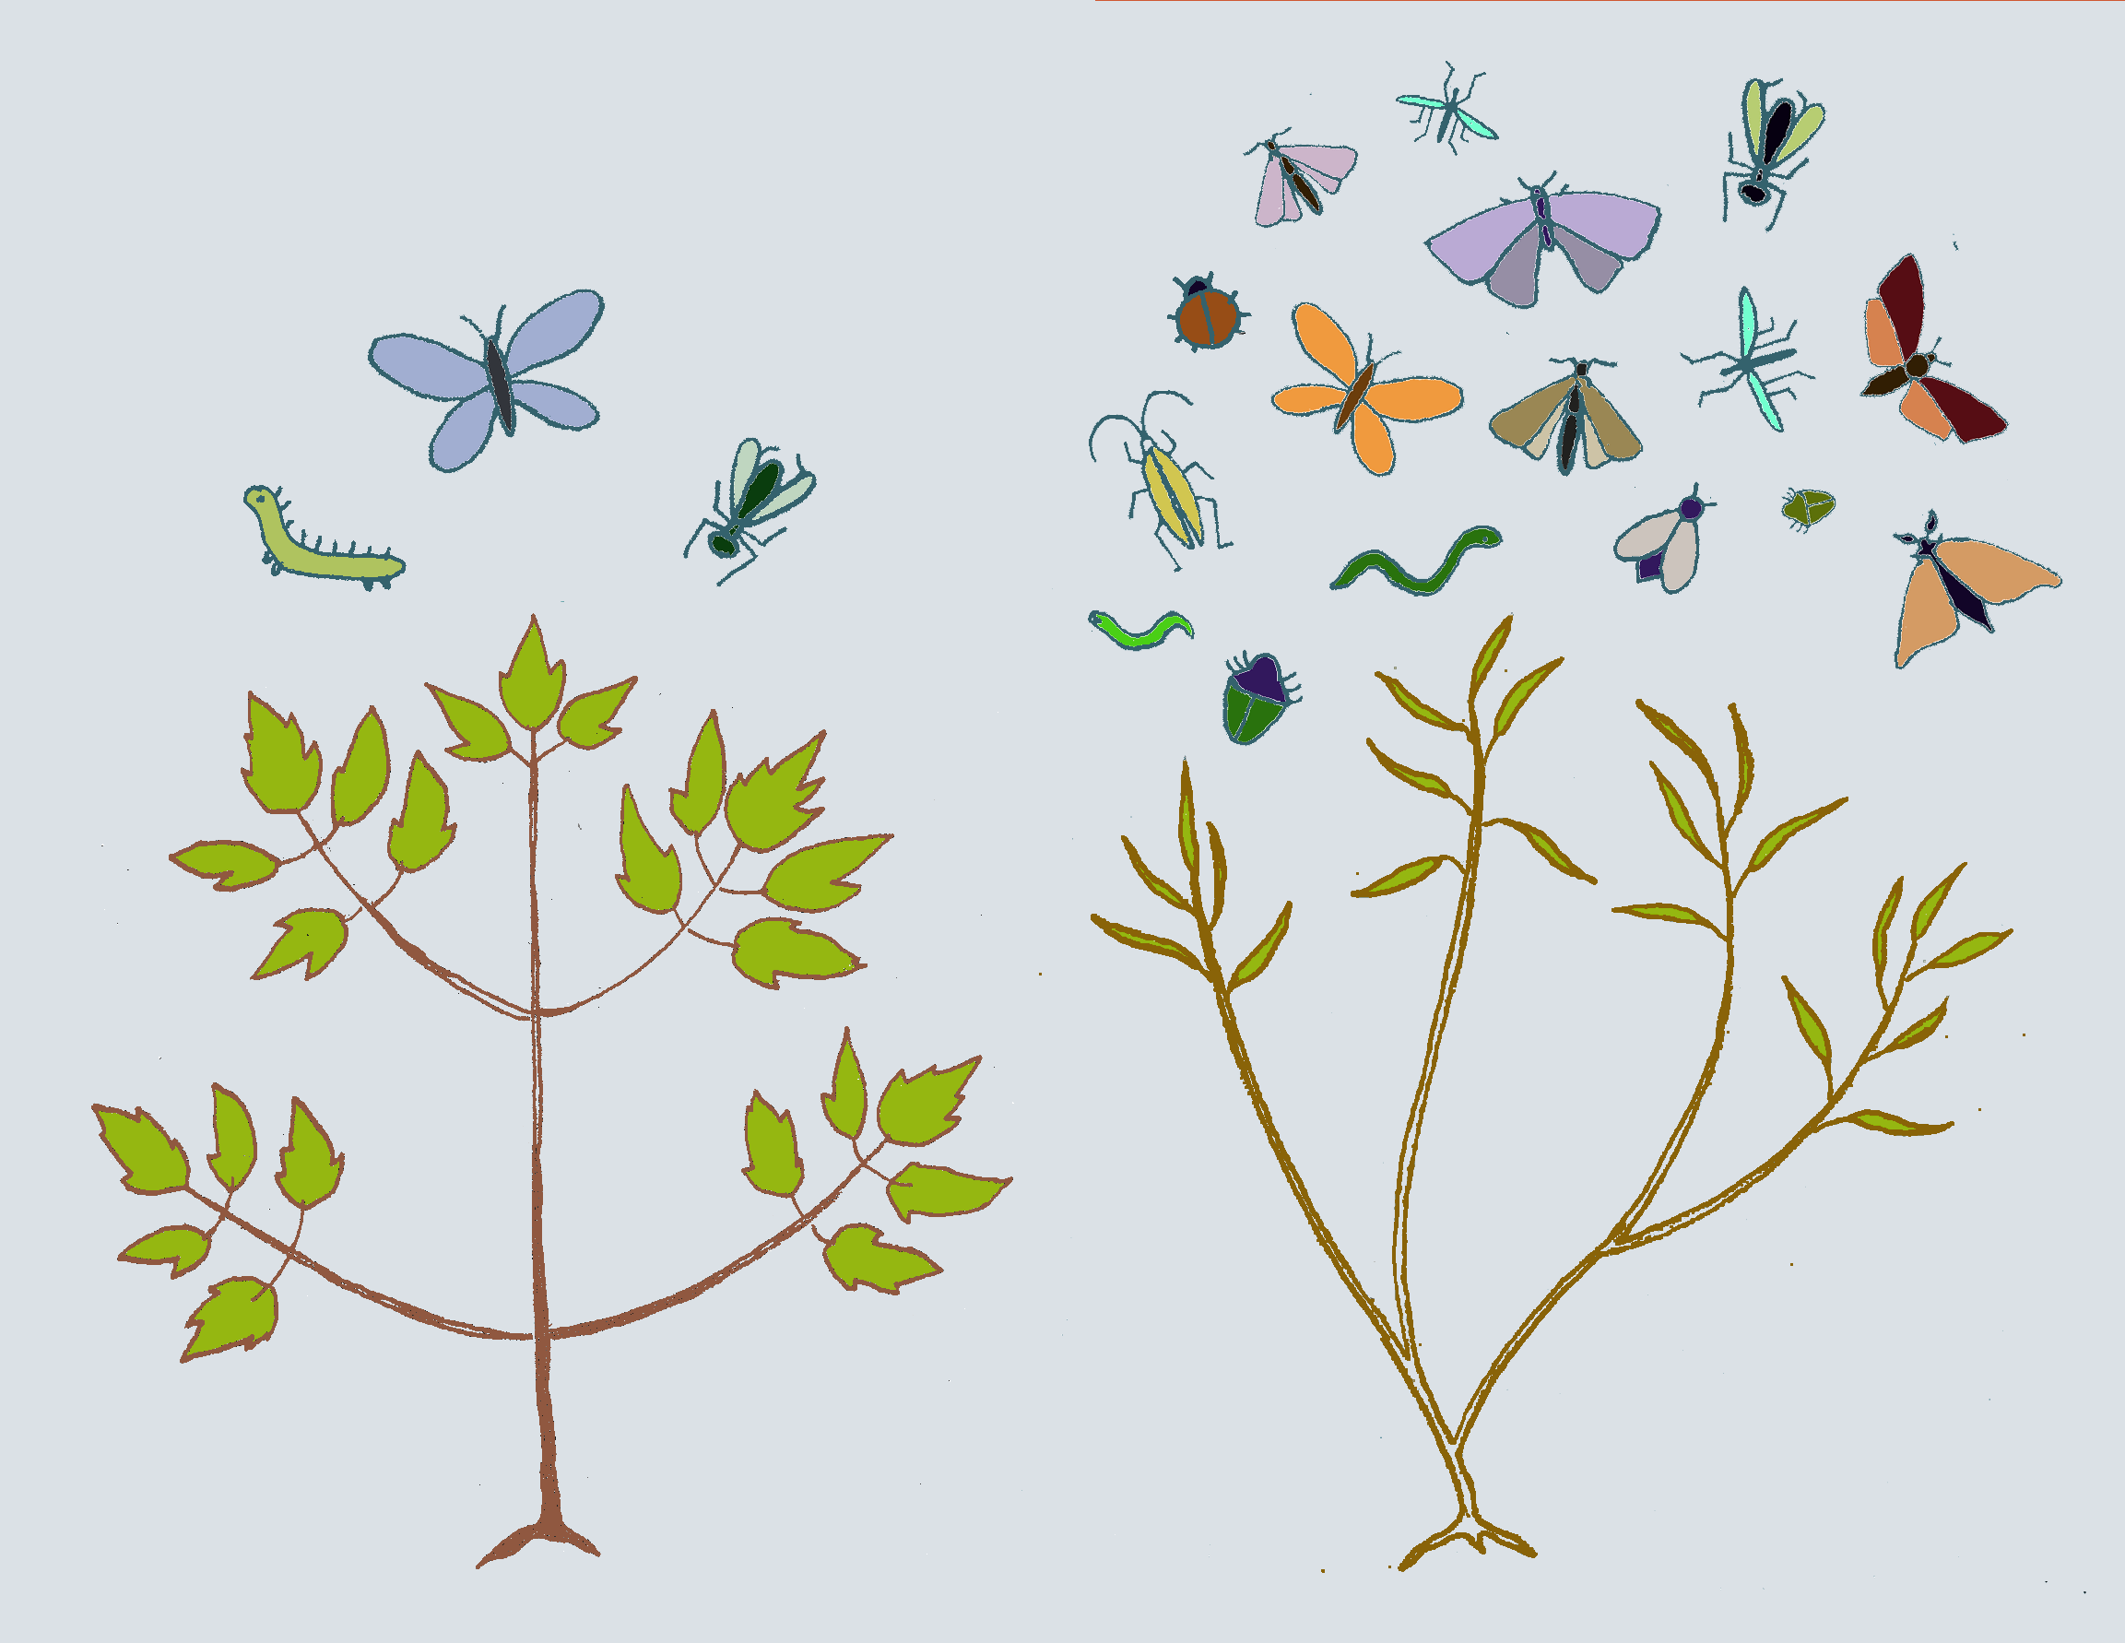
Weniger Vielfalt der Tiere
Beispiel Eschen-Ahorn: Er ist inzwischen dort häufig, wo früher Weiden standen.
Auf Weiden leben bis zu 1000 verschiedene Insektenarten.

Slide 6
Weniger Vielfalt der Tiere
Der Eschen-Ahorn schmeckt aber nicht jedem.
Die meisten einheimischen Insekten können den Eschen-Ahorn nicht als Lebensraum nutzen.
Durch den Eschen-Ahorn werden also nicht nur andere Pflanzen, sondern auch Tiere verdrängt.

Slide 7
Welche Neophyten gibt es?

Slide 8
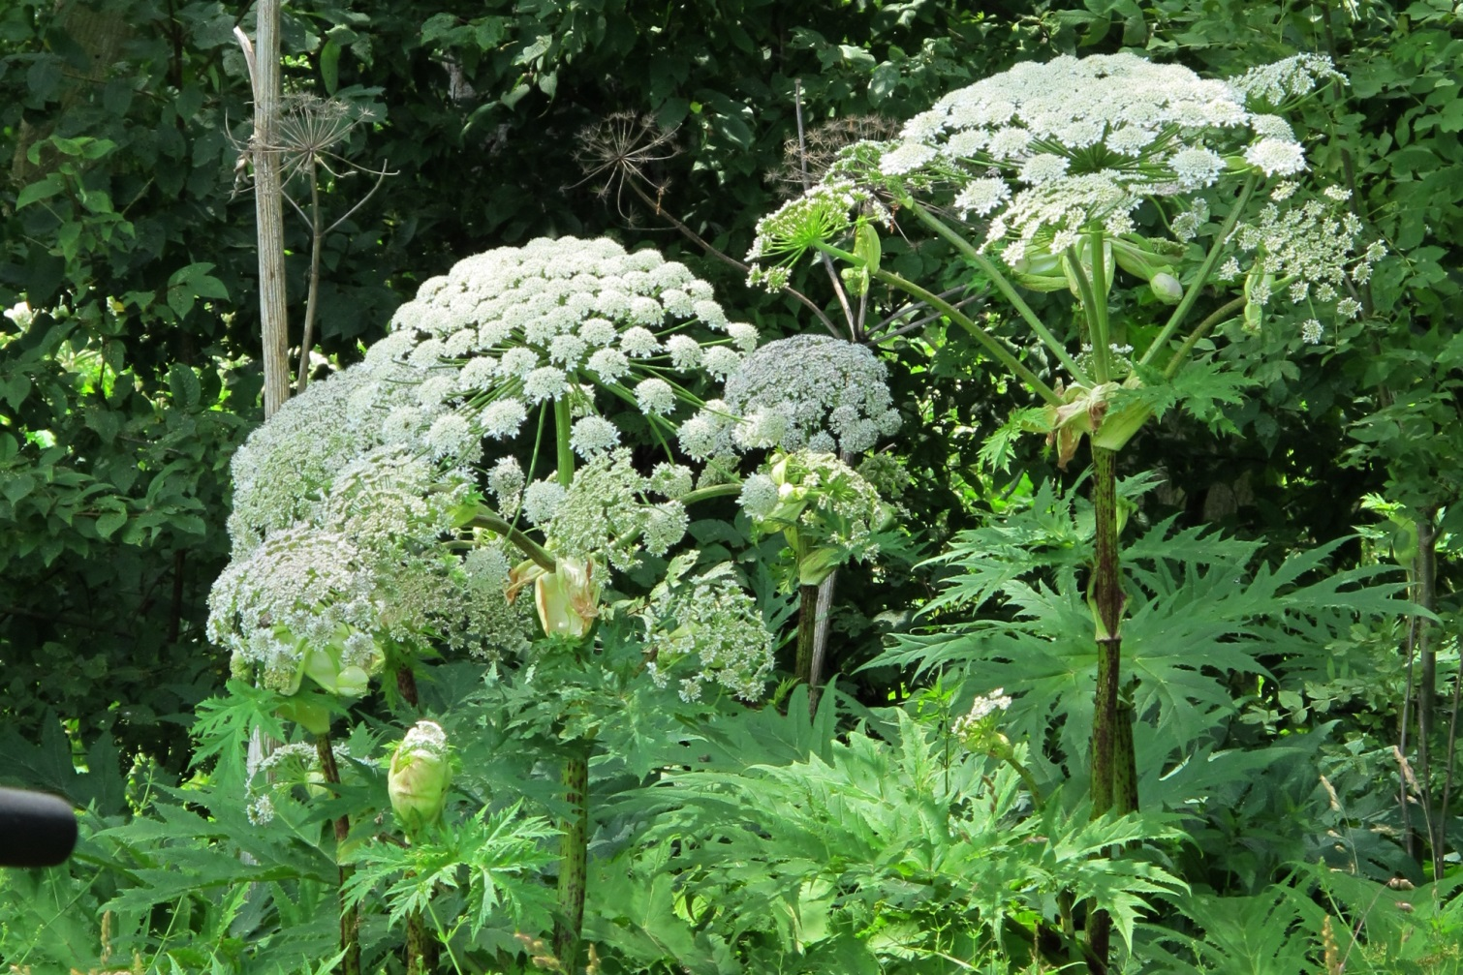

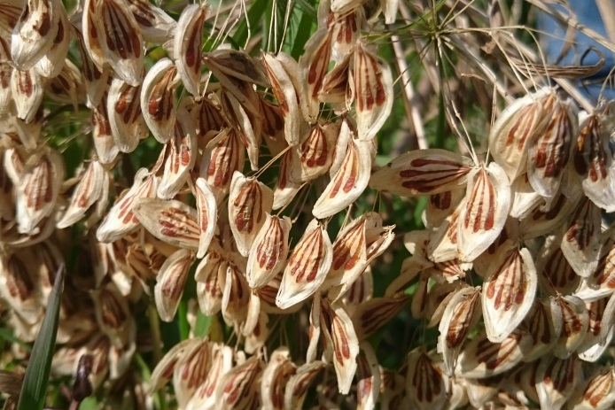
Riesen-Bärenklau

Slide 9
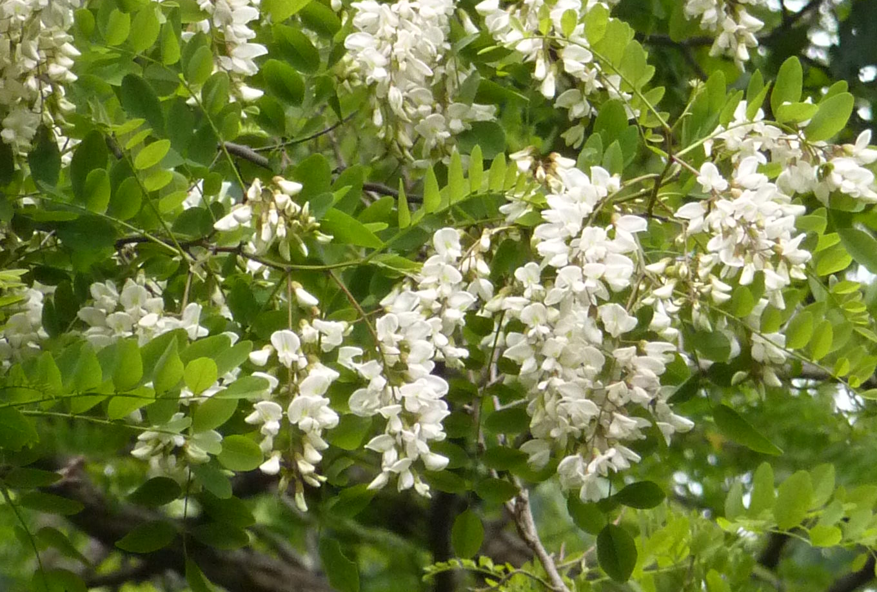

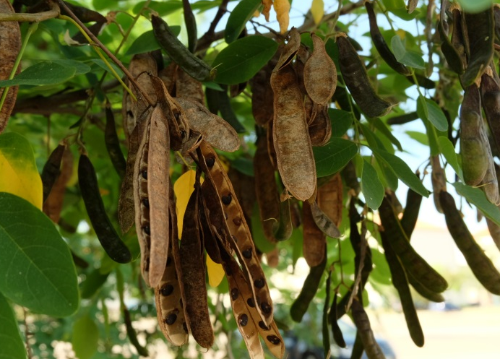
Robinie

Slide 10
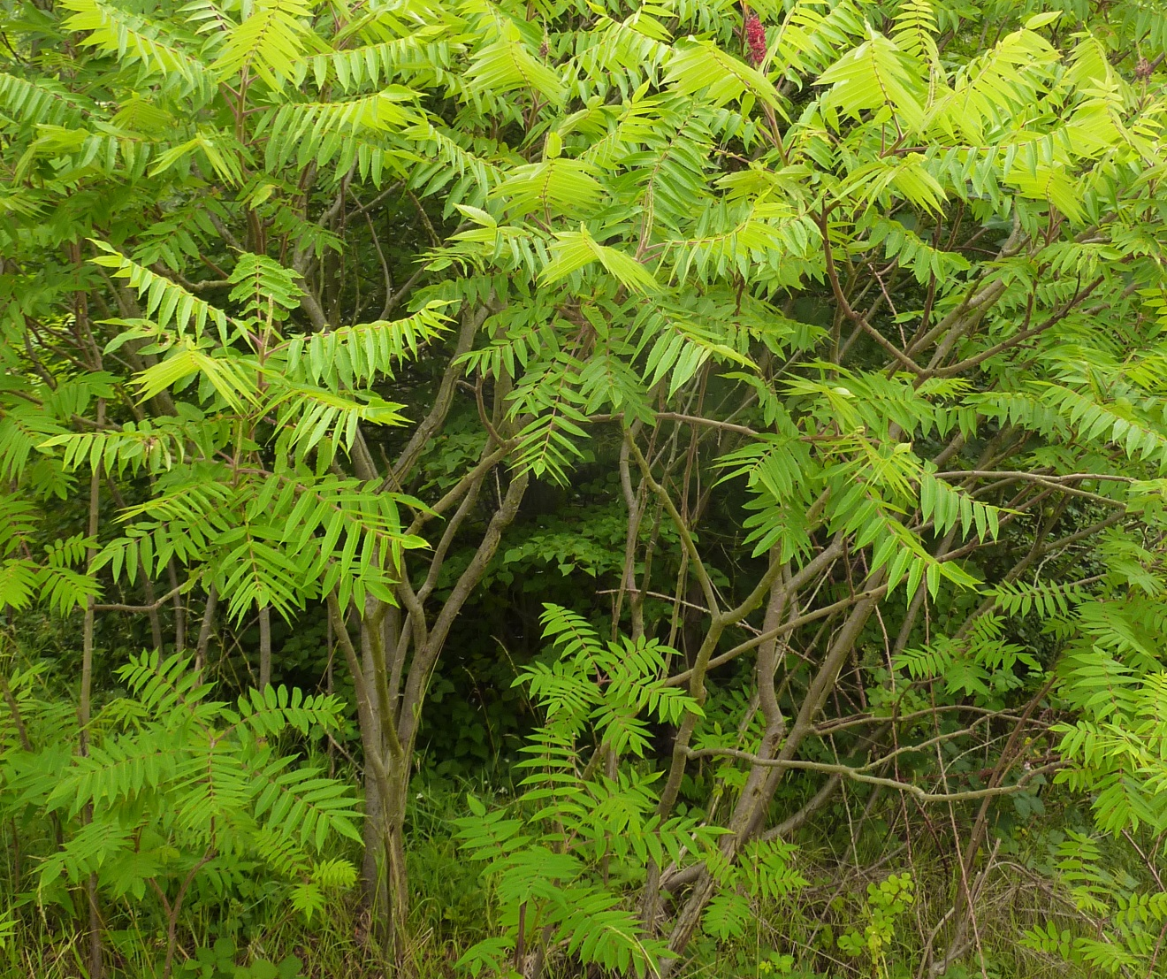

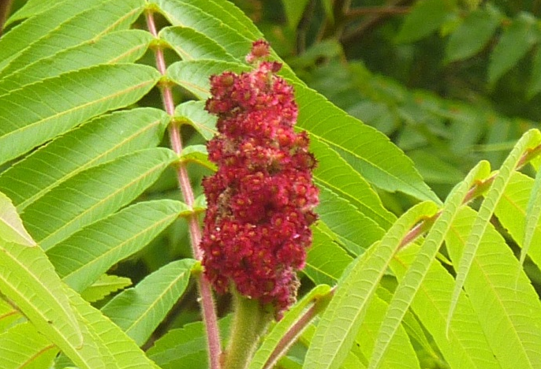
Essigbaum

Slide 11
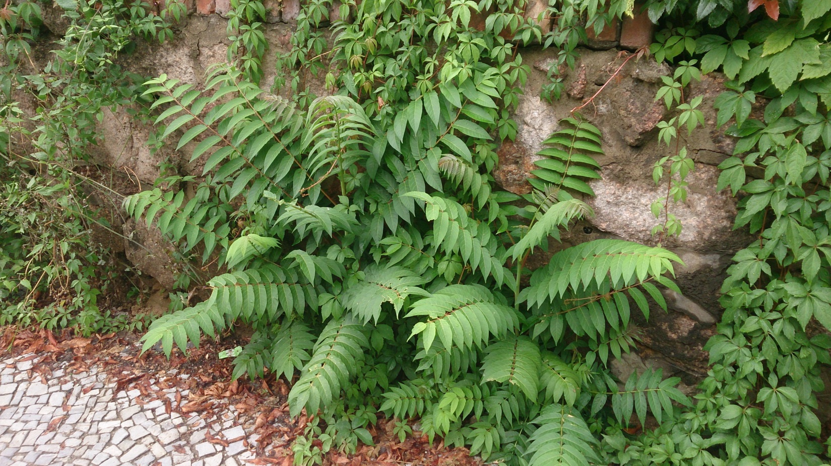
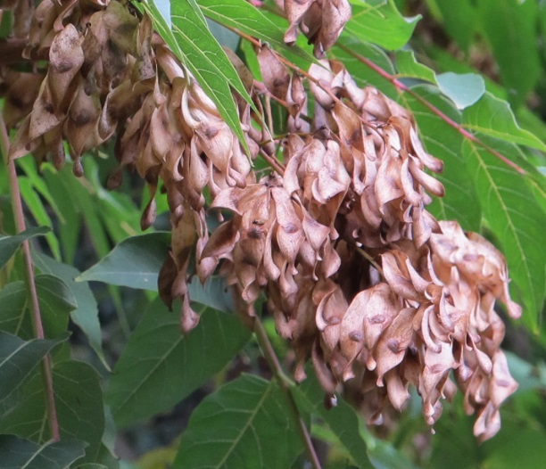

Götterbaum

Slide 12
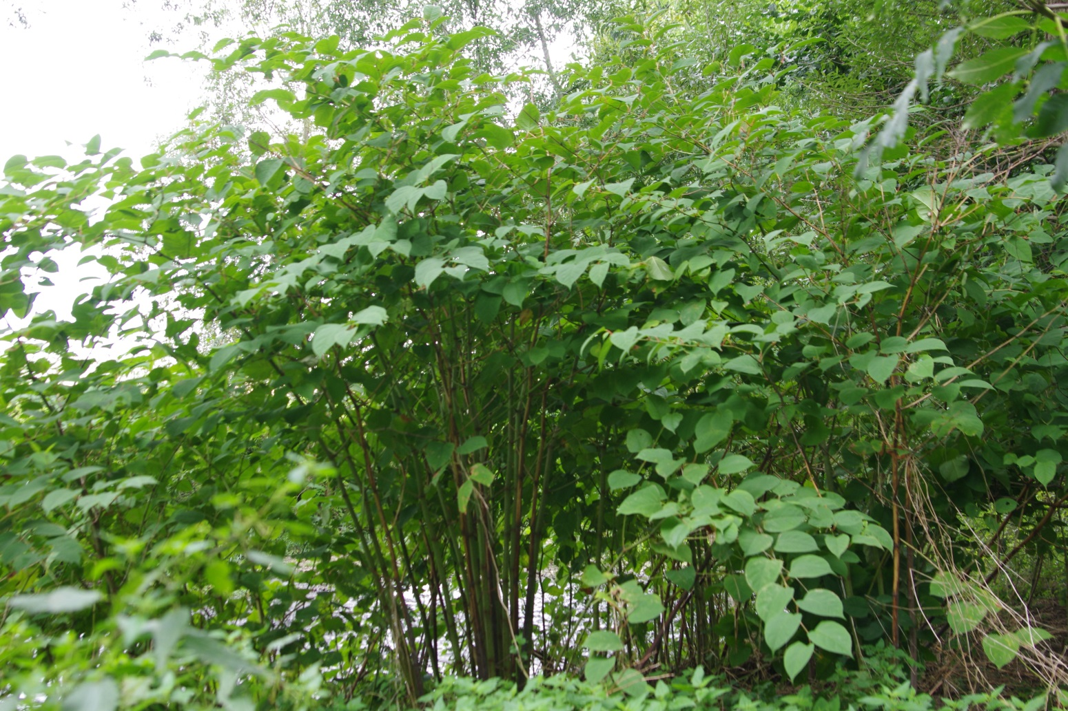
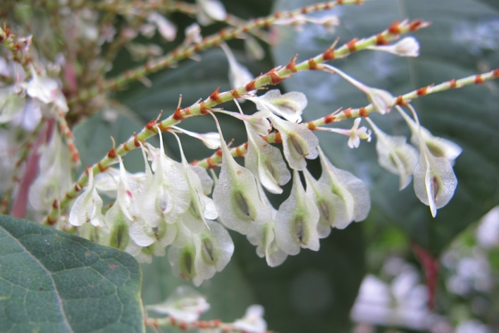

Japanischer Staudenknöterich

Slide 13
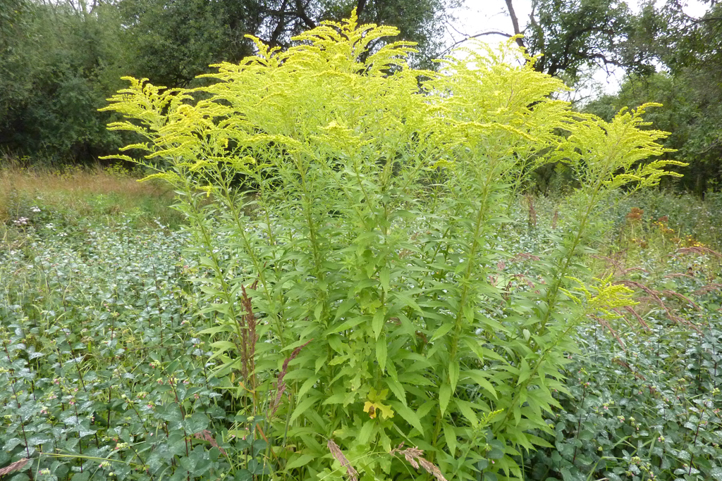

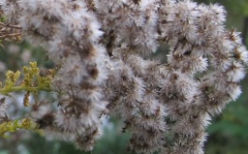
Kanadische Goldrute

Slide 14
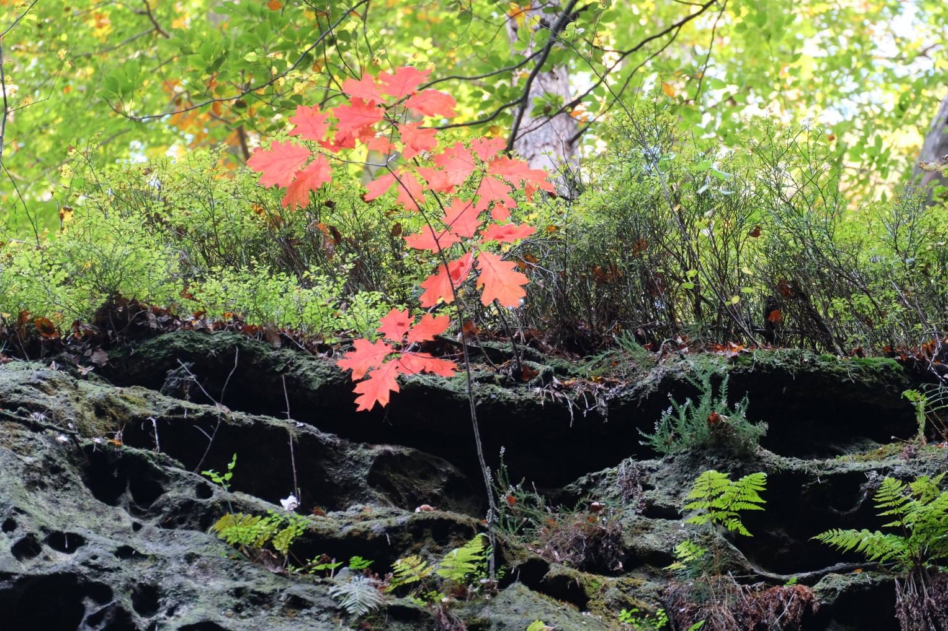

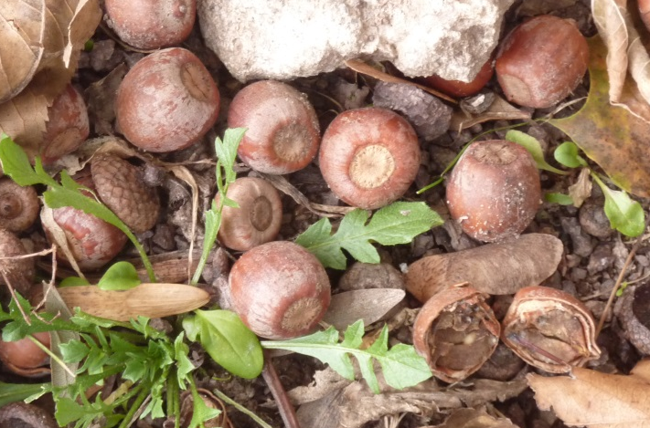
Rot-Eiche

Slide 15
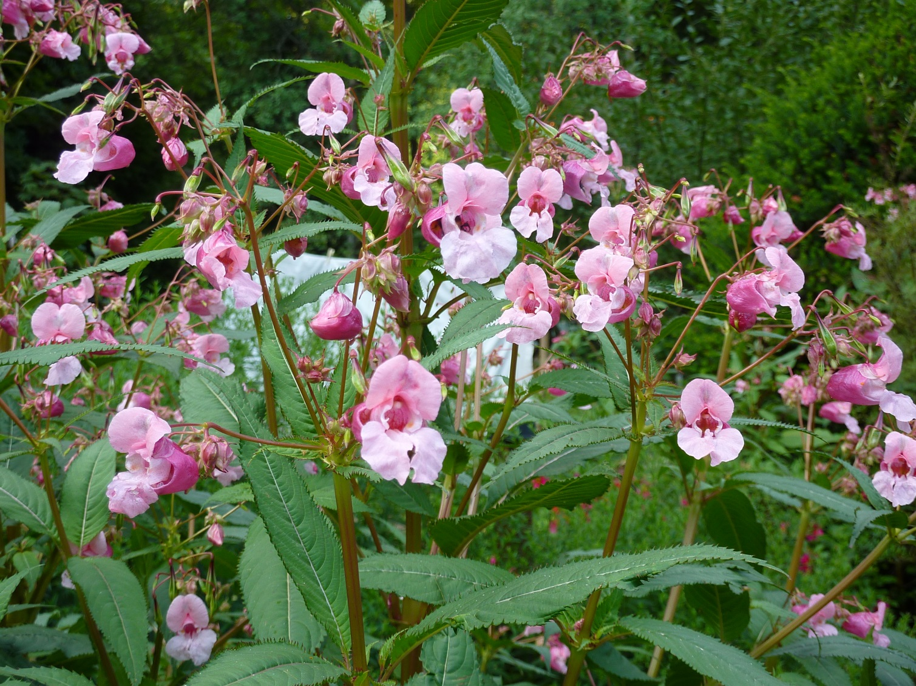

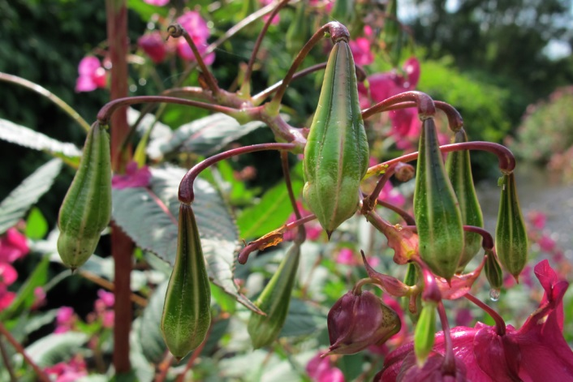
Drüsiges Springkraut

Slide 16
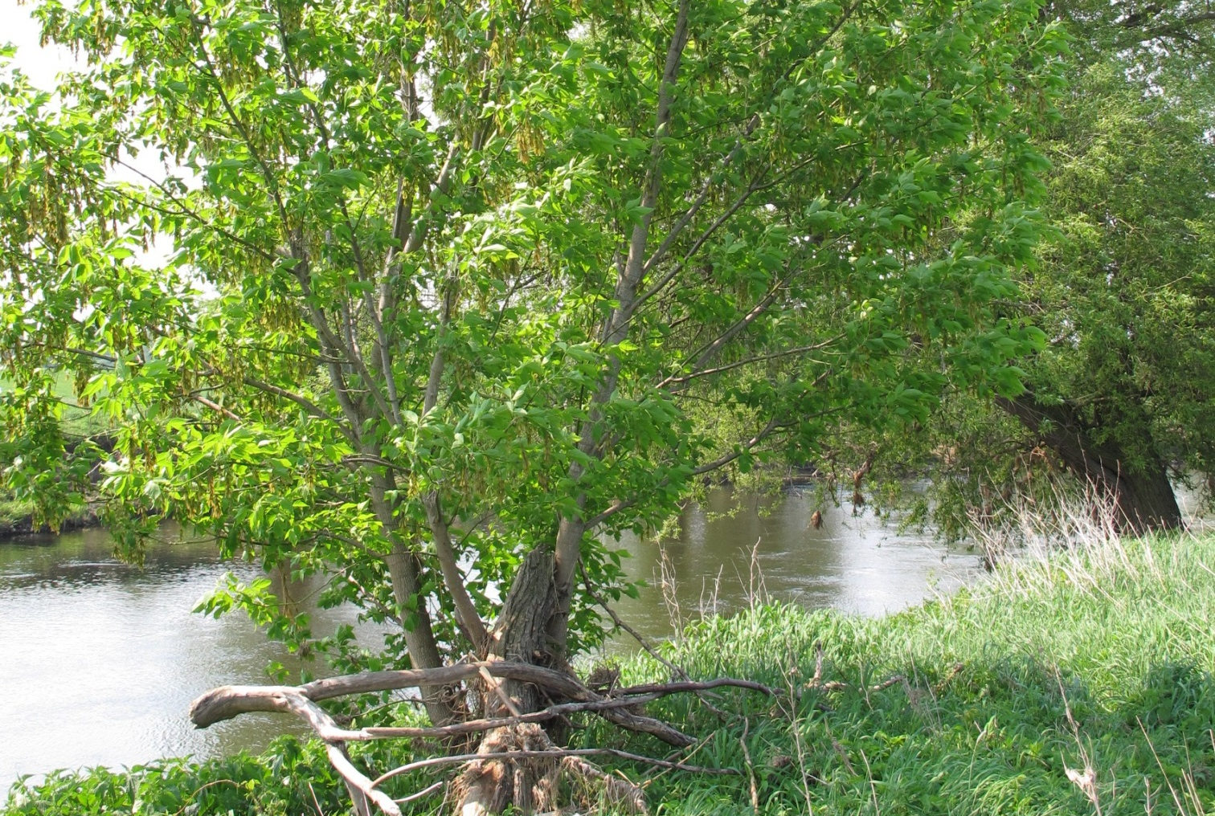

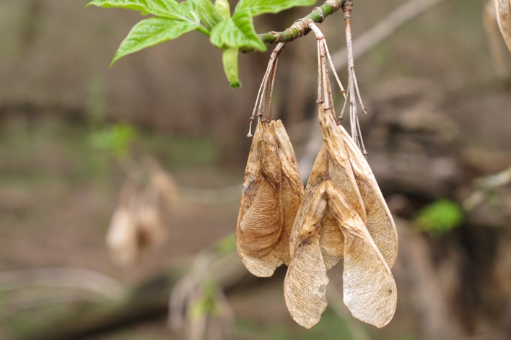
Eschen-Ahorn

Slide 17
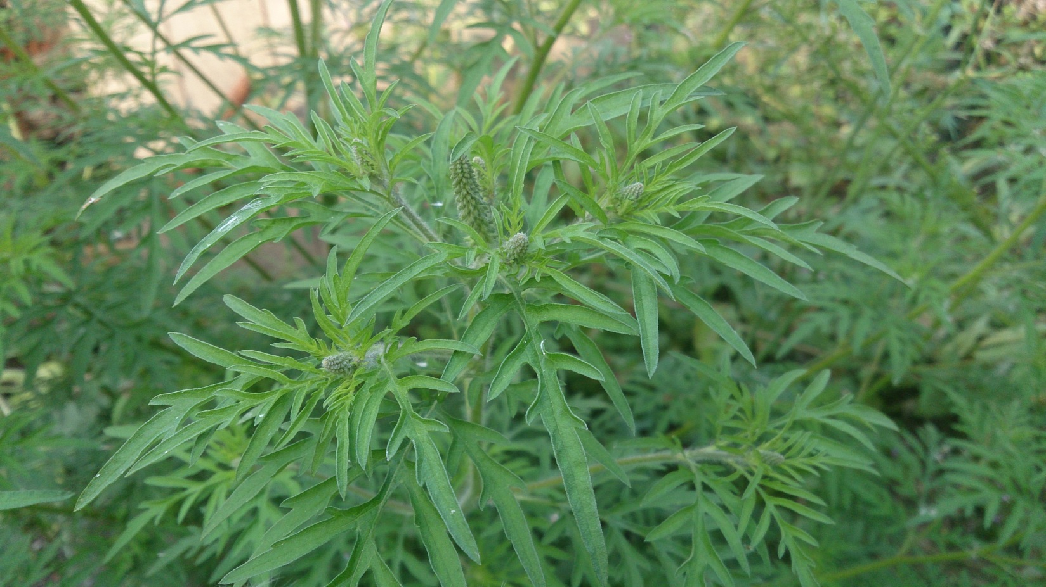

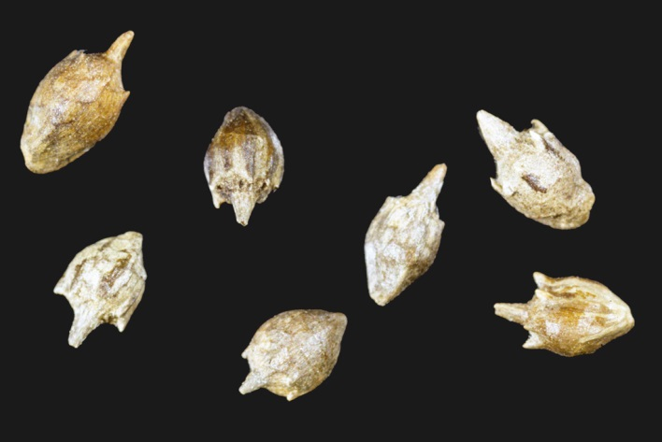
Beifußblättrige Ambrosie
Ken Chamberlain The Ohio State University Bugwood.org

